Slide 1
Гурток «Образотворче мистецтво»
Викладач Стоцька Тетяна Іванівна
Дистанційне навчання 2021

Slide 2
Урок 3. Засніжені гори. Гармонія споріднених відтінків холодної гами у композиції.
Мета уроку:
- повторити поняття холодної кольорової гами;
- навчити учнів створювати гармонійні відтінки холодної кольорової гами.
Обладнання: наочність, папір А4, олівець, акварельні фарби.

Slide 3
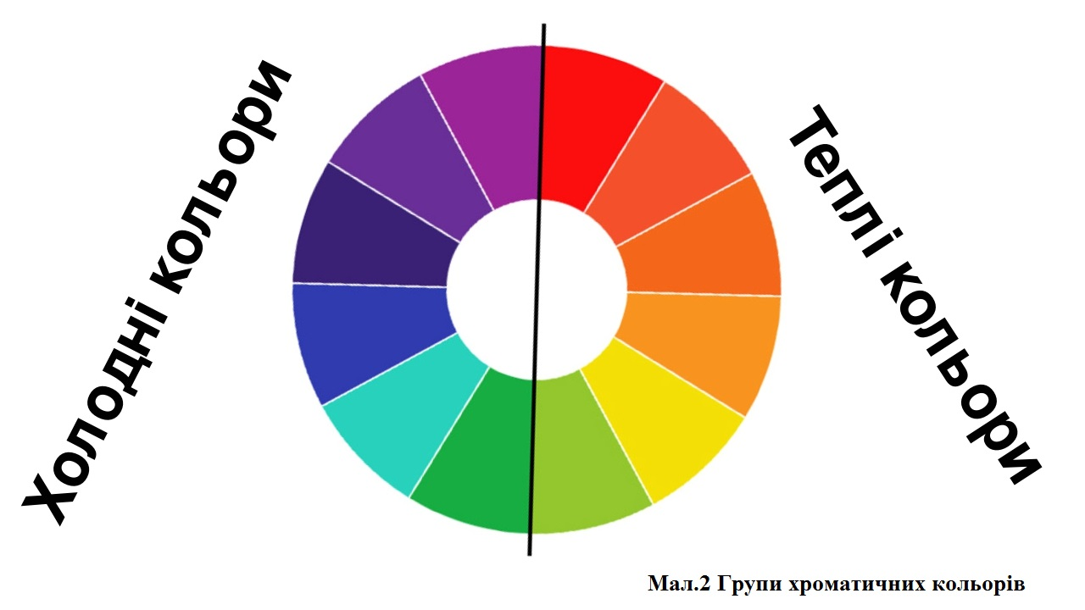
1.Повторюємо поняття холодної кольорової гами.

Slide 4
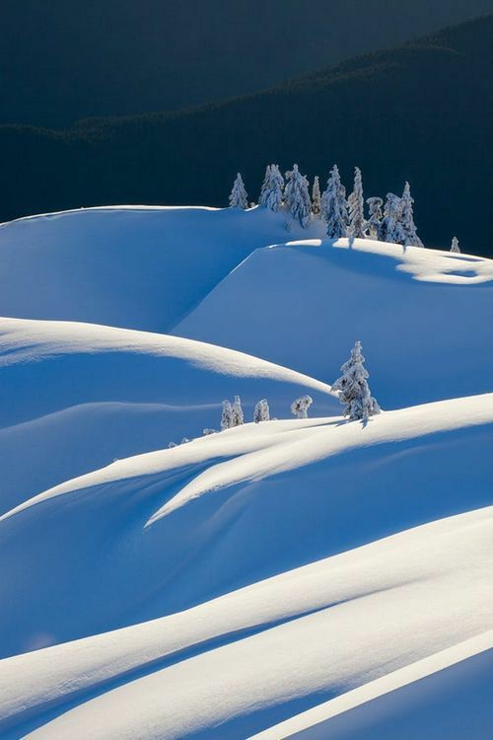
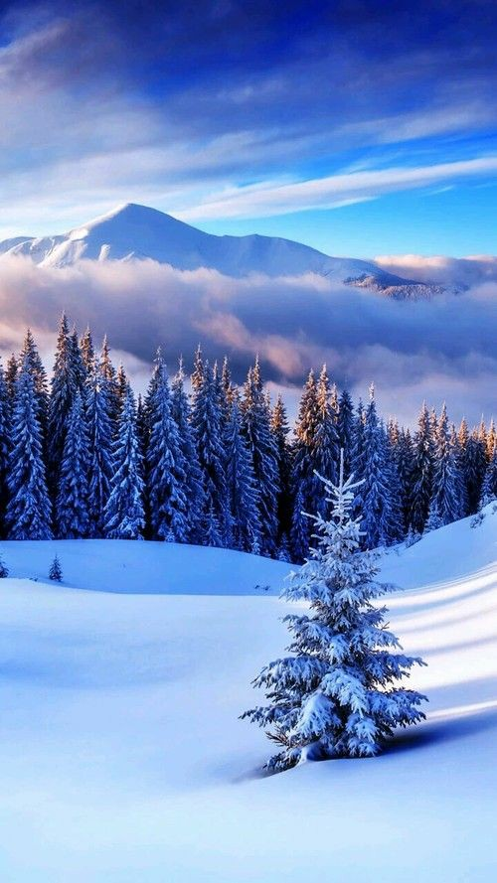
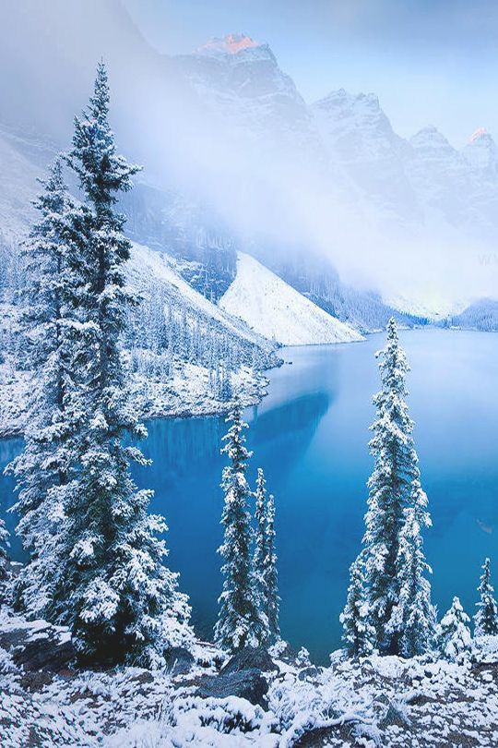
2. Демонстрація фотографічних зображень та репродукцій картин гір в зимовий період.

Slide 5
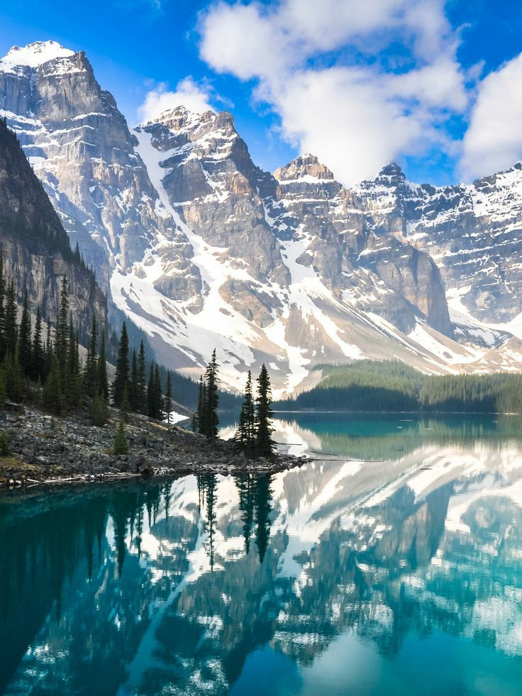
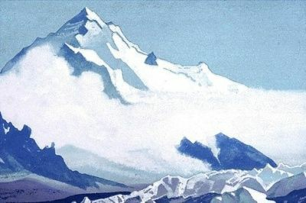
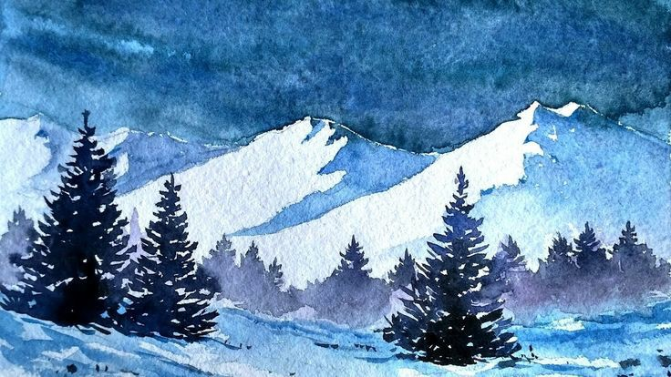

Slide 6
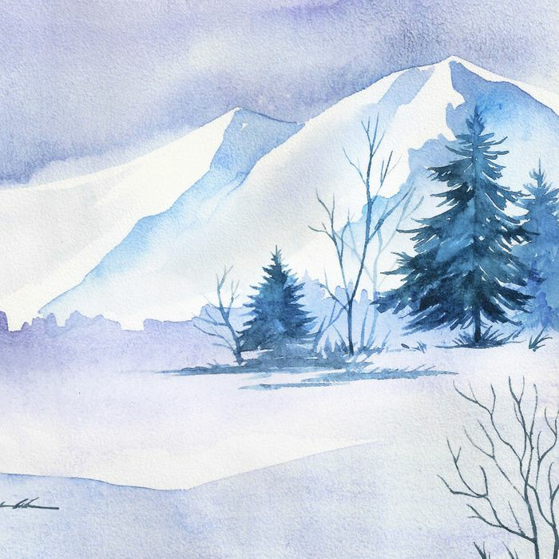
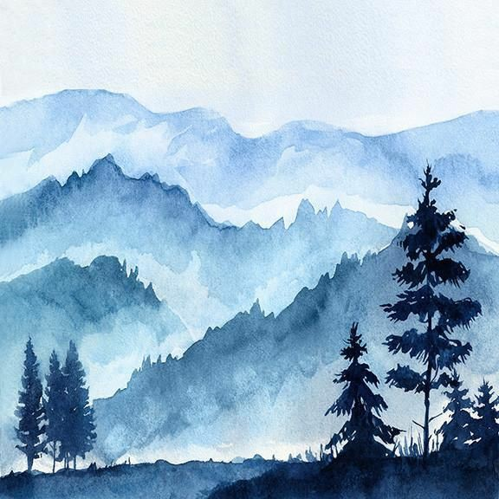

Slide 7
Види кольорових гармоній умовно можна розділити на чотири групи: жовто-червоні, жовто-зелені, синьо-зелені, та синьо-червоні кольори.

Slide 8
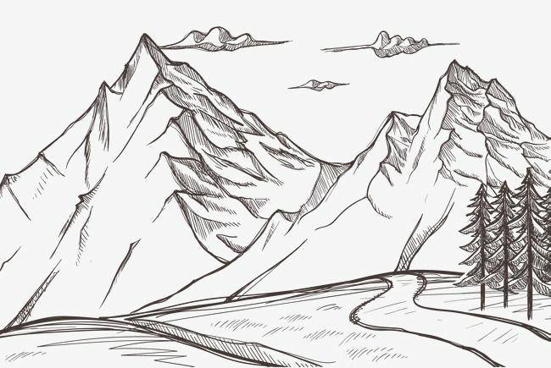
Робота над композицією починається з контурного рішення.

Slide 9
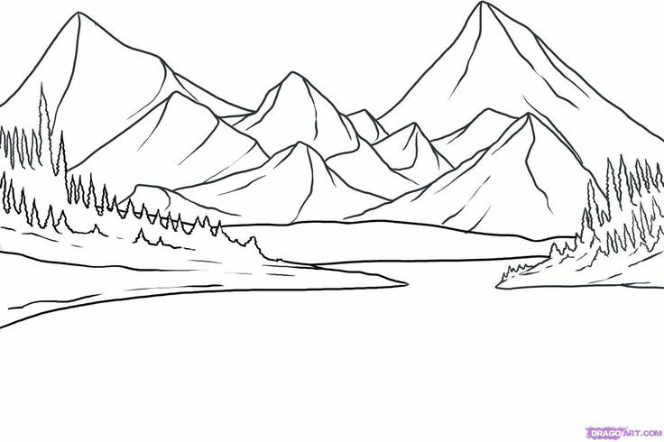

Slide 10
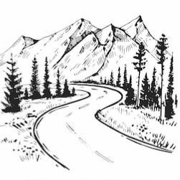
КОЛЬОРОВА ГАРМОНІЯ - поєднання споріднених та контрастних кольорів.

